Slide 1
Python 3

Slide 2
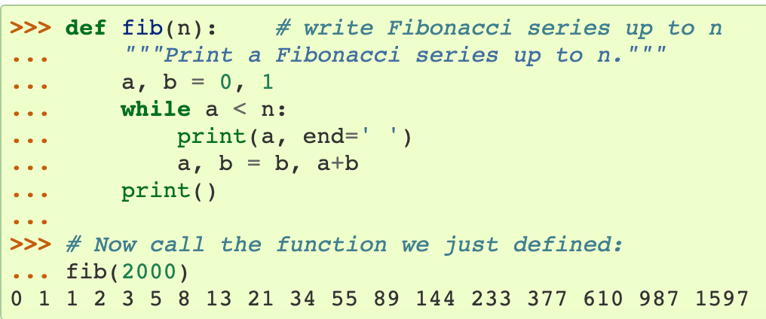
Дефиниране на функции
Намиране на числата на Fibonacci чрез функция като броя на числата може да се променя:

Slide 3
Дефиниране на функции
Ключоват дума def започва дефиниране на функция. След нея се записва задължително името на функцията и малки скоби, в които се поставят нейните формални параметри. Следва тялото на функцията, което започва на нов ред и е с отстъп от 4 празни позиции.
Като незадължителен първи оператор на тялото на функцията може да се запише низова константа, която е част от документацията на кода - docstring. Съществуват помощни програми (tools), които използват docstrings за автоматична генерация на онлайн или печатна документация, или позволяват на потребителя интерактивно да разглежда кода. Включването на docstrings в кода е добра практика и се препоръчва да се слага.

Slide 4
Дефиниране на функции
Изпълнението на функцията създава нова таблица на имената, която се използва за локалните променливи на функцията. Всички присвоявания на локални променливи се съхраняват в локалната таблица на имената, т.е. всяко име се търси първо в тази таблица, след което, ако не се открие се проверява в локалната таблица на имената на обхващащата функция, след което в глобалната таблица на имената и накрая в таблицата на вградените имена. Поради това глобалните променливи и променливите на обхващащите функции не могат да бъдат директно достъпени (освен ако глобалните променливи не са инициализирани на глобално ниво, а променливите от обхващащите функции не са инициализирани в нелокален оператор).
Действителните параметри (аргументи) на функцията се въвеждат в локалната таблица на имената при извикване на функцията. Поради това аргументите се предават по стойност. Предаването на обекти и сложни данни става по референция. Когато функция извика друга, нова локална таблица на имената се създава.

Slide 5
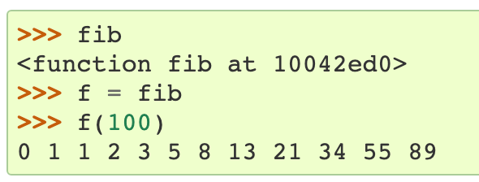
Дефиниране на функции
Дефинирането на функция въвежда ново име (името на функцията) в текущата таблица на имената. Стойността на името на функцията има тип, който се разпознава от интерпретатора като потребителски дефинирана функция. Тази стойност може да се присвои на друго име, което също може да се използва като функция. Това се нарича общ механизъм за смяна на имената (general renaming mechanism):

Slide 6
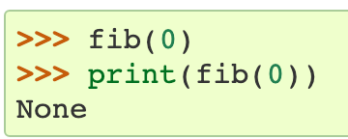
Дефиниране на функции
Както при други езици за програмиране, така и тук може да бъде създадена процедура - функция, която не връща стойност. В този случай се използва правилото, че всяка функция връща стойност дори да няма явно написан оператор return. Когато този факт е налице се връща None (вградено име). Интерпретаторът не разпечатва тази стойност, но ако тя се използва в print(), може да се види на екрана:

Slide 7
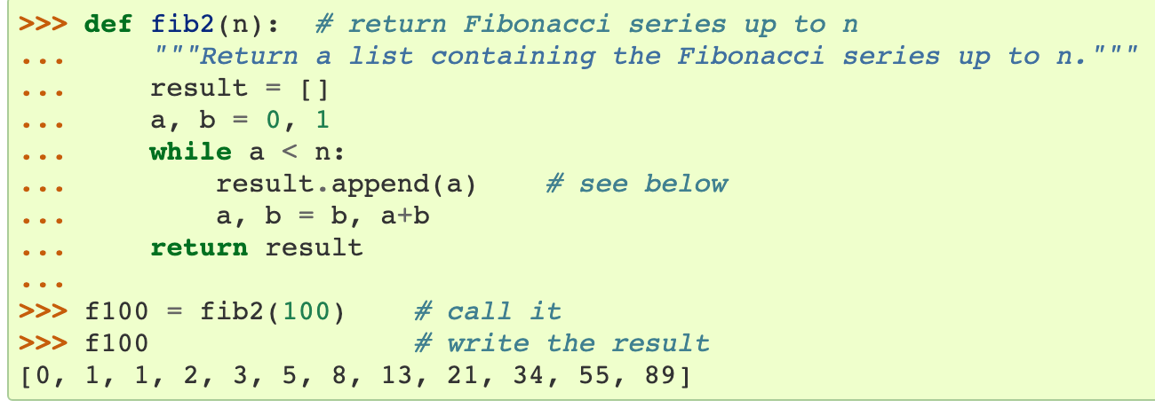
Дефиниране на функции
Ето как може да се преобразува функцията fib, така че да връща списък от числата на Fibonacci, вместо да ги разпечатва:
тва ser, instead of printing it:

Slide 8
Дефиниране на функции
Операторът return връща стойност от функция. Ако се използва return без израз, се връща автоматично None. Ако няма изобщо return отново се връща None.
Операторът result.append(a) извиква метод на списъчния обект на име result. Методът е функция, която принадлежи на обект и името й има вида: obj.methodname, където obj е някой обект (може да бъде и израз), а methodname е името на метода, който е дефиниран в типа на обекта, наречен клас. Различните типове дефинират различни методи. Методите от различен тип могат да имат едно и също име без да настъпи объркване на имената. Това е така, защото имената на обектите, където се намират методите с еднакви имена, са различни. Методът append() показан в примера е дефиниран за обекти list. Той добавя нов елемент в края на списъка. В този пример записът е еквивалентен на result = result + [a], като е по-ефективен.

Slide 9
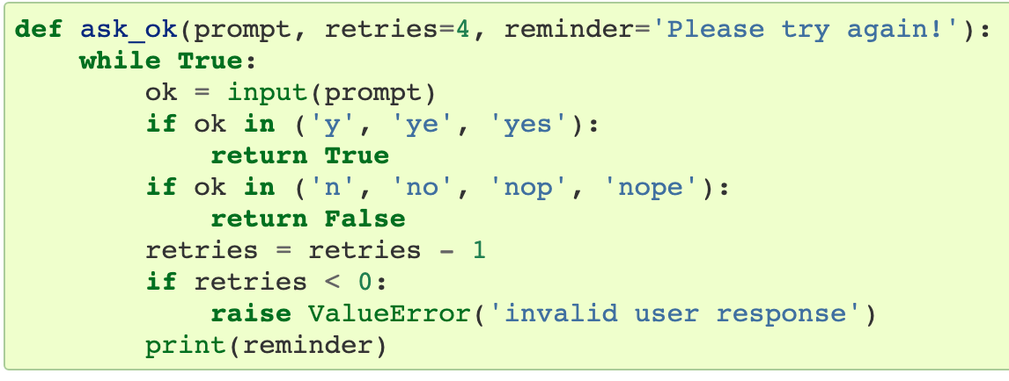
Стойности на аргументите по подразбиране
Една от най-полезните възможности е задаване на стойнос по подразбиране на един или повече аргументи. Това позволява извикване на функция с по-малко аргументи. Пример:

Slide 10
Стойности на аргументите по подразбиране
Функцията от предходния слайд може да бъде извикана по различни начини:
като се задава само задължителния аргумент: ask_ok('Do you really want to quit?')
като се задава един от опционните аргументи: ask_ok('OK to overwrite the file?', 2)
или като се зададат всички аргументи: ask_ok('OK to overwrite the file?', 2, 'Come on, only yes or no!')
Този пример показва и използването на ключова дума in. Тя проверява дали последователността съдържа зададена стойност.

Slide 11
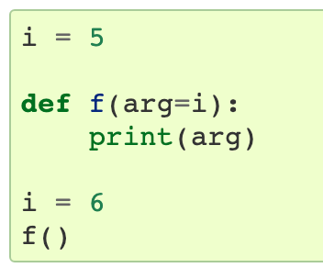
Стойности на аргументите по подразбиране
Стойността по подразбиране се изчислява в момента на дефиниране на функцията в зададения обхват. В примера:
ще се отпечати 5.

Slide 12
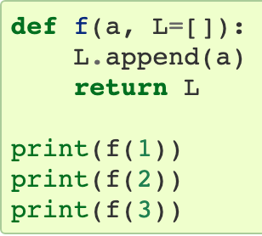
Стойности на аргументите по подразбиране
Трябва да се отбележи, че стойността по подразбиране се изчислява САМО веднъж. Това се забелязва, когато за стойността по подразбиране се използва променяем обект (mutable object) като списък (list), речник (dictionary), или инстанции на повечето класове. Например, функцията по-долу натрупва подадените аргументи при всяко извикване:

Slide 13
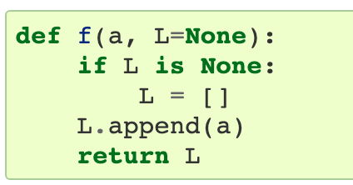
Стойности на аргументите по подразбиране
Ако не трябва да се натрупват стойностите при всяко извикване, подразбраната стойност на списъка трябва да е None, а нe [ ]:

Slide 14
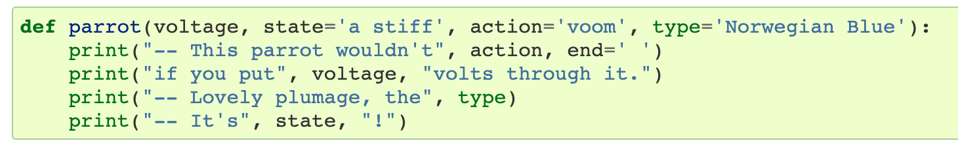
Keyword Arguments
Функциите могат да бъдат извикани и чрез ключови аргументи от вида: kwarg=value. Например функцията:
допуска един задължителен аргумент (voltage) и три опционни аргументи (state, action, and type).

Slide 15
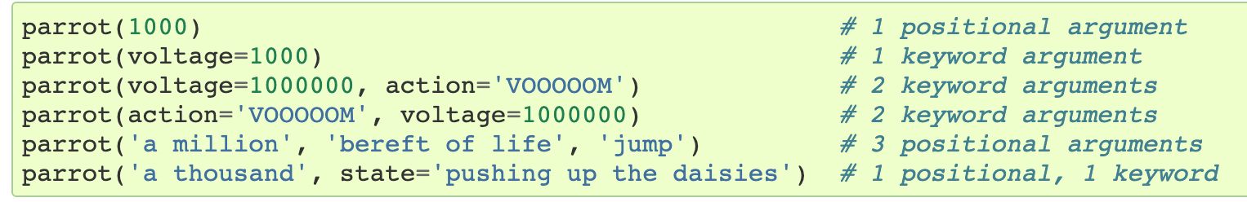
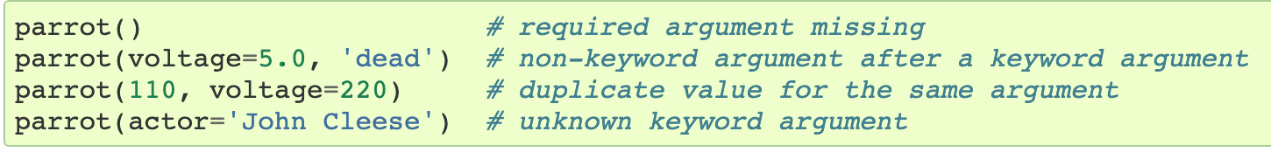
Keyword Arguments
Тази функция може да бъде извикана по един от следните начини:
Показаните по-долу начини за извикване са неправилни:

Slide 16
Keyword Arguments
В извикването на функцията, ключовите аргументи трябва да са след позиционните. Всички предадени ключови аргументи трябва да съвпадат с един от аргументите на функцията като реда,в който са зададени няма значение. Тито един аргумент не може да получи стойност повече от един път.

Slide 17
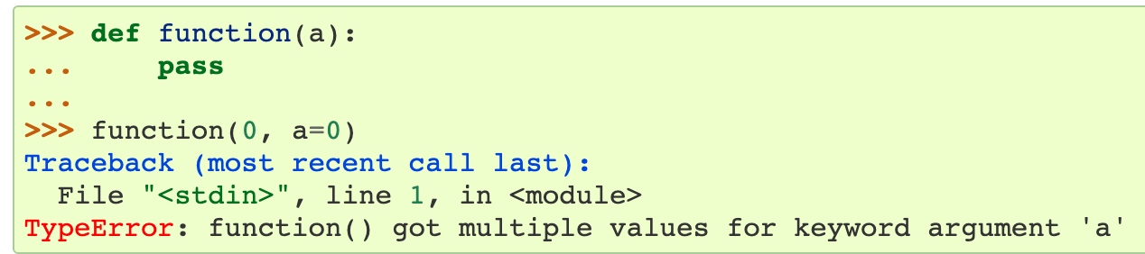
Keyword Arguments
Ето пример, който ще даде грешка, поради нарушаване на предходните условия:
Когато е налице последен формален параметър от вида **name, той очаква аргумент от тип речник (dictionary), съдържащ всички ключови аргументи освен тези, които кореспондират с формалния параметър. Това може да се комбинира с формален параметър от вида *name, който получава tuple, съдържащ позиционните аргументи (*name трябва да бъде преди **name.)

Slide 18
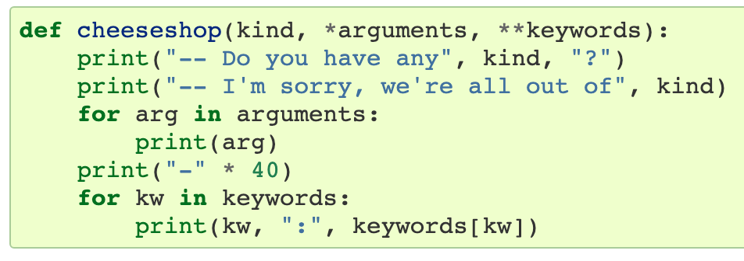
Keyword Arguments
Например, ако дефиниране функция от вида:

Slide 19
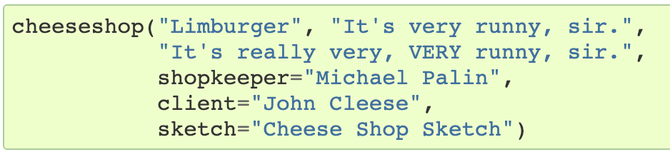
Keyword Arguments
Тя трябва да бъде извикана по следния начин:

Slide 20
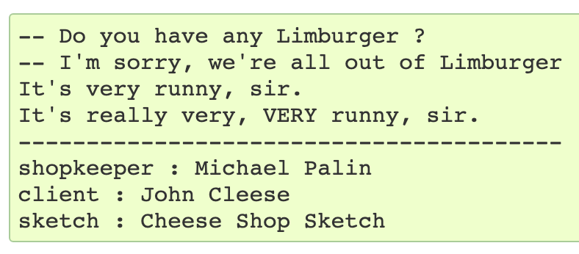
Keyword Arguments
и резултатът от нейното изпълнение е:
Редът, в който се отпечатват ключовите аргументи гарантирано съвпада с реда, в който се подават аргументите при извикването на функцията.

Slide 21
Специални параметри
Аргументите на функции в Python могат да се предадат по позиция (по подразбиране) или явно чрез ключова дума (съвпадаща с името на параметъра). С цел четимост и по-добра производителност е добре да се ограничи начина на предаване на аргументи, така че програмистта поглеждайки към дефиницията на функцията може да определи дали елементите се предават по позиция, с ключова дума, или и с двете (по избор).

Slide 22
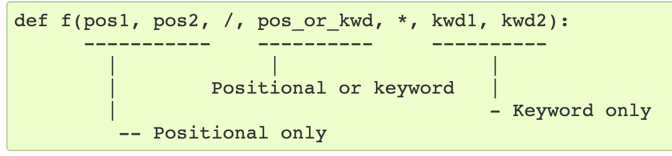
Специални параметри
Дефиницията на функция има вида:
където / и * са опционни. Ако се използват, тези символи показват вида на параметъра (как да се предаде аргумента към функцията): само по позиция(positional-only), по позиция или с ключова дума (positional-or-keyword), или само по ключова дума (keyword-only). Параметрите, предавани по ключова дума са познати и като именовани параметри (named parameters).

Slide 23
Positional-or-Keyword Arguments
Ако / и * не присъстват в дефиницията на функцията, аргументите могат да се предават както позиционно, така и именовано.

Slide 24
Positional-Only Parameters
Допуска се маркирането на параметри само като позиционни. Това означава, че не е възможно предаване на параметри по име (ключова дума). Positional-only параметри се записват преди символа / (forward-slash). Той се използва за логическо разделяне на параметри, предавани само по позиция от останалите параметри. Ако няма символ / в дефиницията на функцията, то тогава няма positional-only параметри.
Параметрите, намиращи се след / могат да бъдат positional-or-keyword или keyword-only.

Slide 25
Keyword-Only Arguments
За да се маркират параметрите като keyword-only, трябва да бъдат записани след символа * в списъка на параметрите.

Slide 26
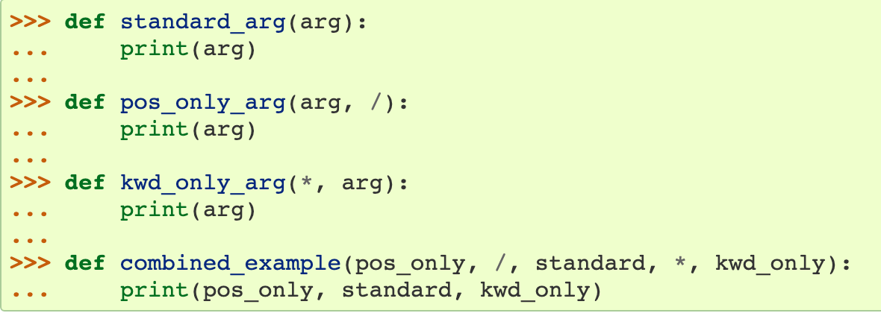
Примери
Ето как се указва начина за предаване на параметри, чрез / и *:

Slide 27
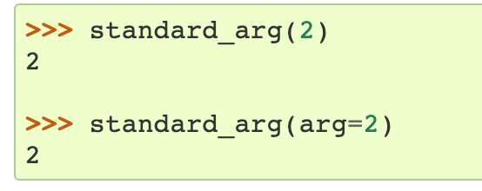
Примери
Първата дефиниция на функция standard_arg, показва най-използвания начин за предаване на параметри без ограничение. В този случай аргументите могат да се подават позиционно или именовано:

Slide 28
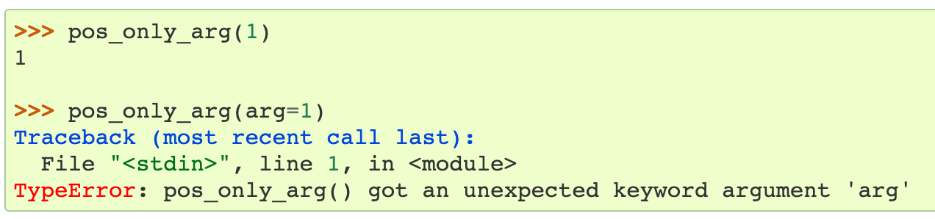
Примери
Втората функция pos_only_arg изисква подаване само на позиционни аргументи (защото има / в дефиницията на функцията):

Slide 29
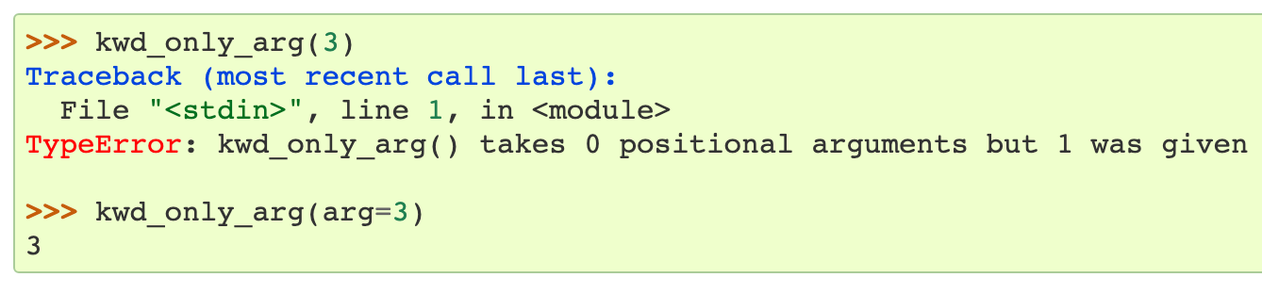
Примери
Третата функция kwd_only_args работи само с именовани аргументи, защото е използван символа * в дефиницията:

Slide 30
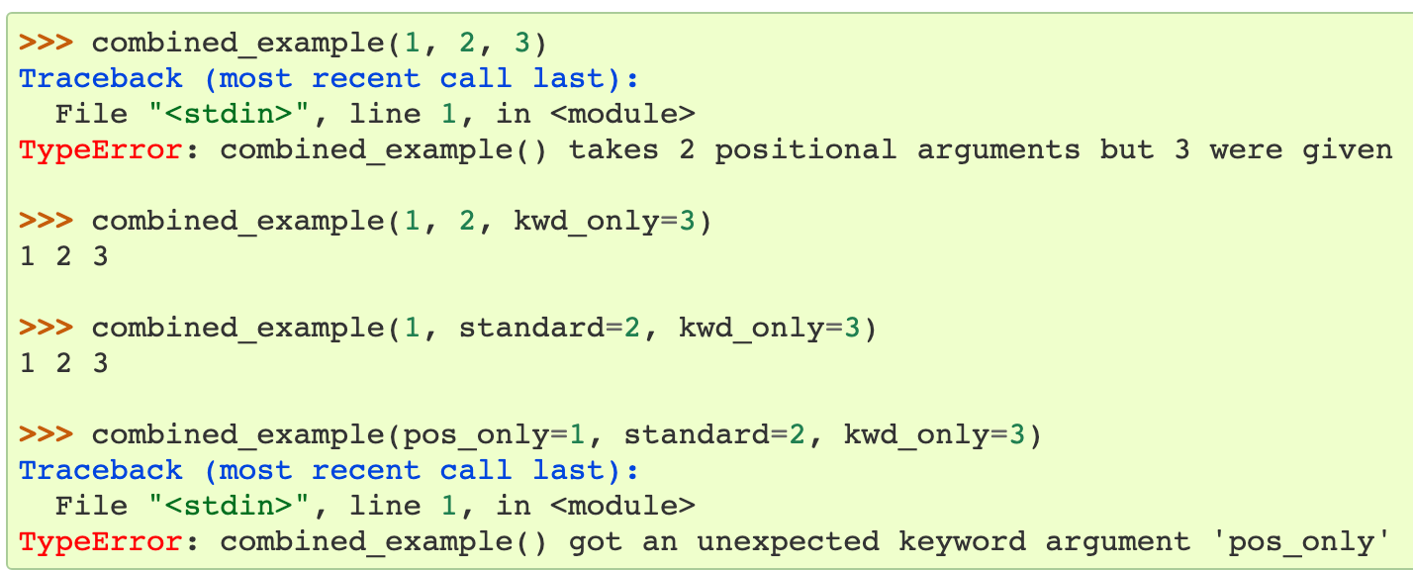
Примери
Последната функция използва и трите конвенции за предаване на параметри:

Slide 31
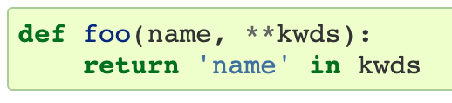
Примери
Ако дефиницията на функцията има възможна колизия между позиционен и именован аргумент (name и **kwds съответно), който има име като ключ, се използва:

Slide 32
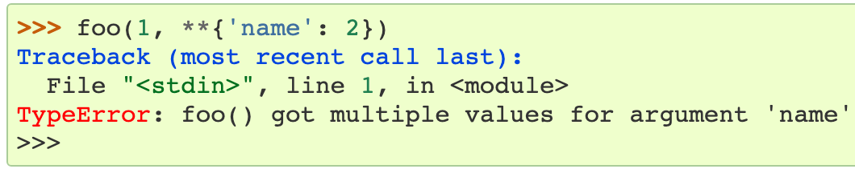
Примери
Не съществува възможност функцията да бъде извикана, както е показано по-долу. Причината за това е, че name ще бъде свързано винаги с първия параметър:

Slide 33
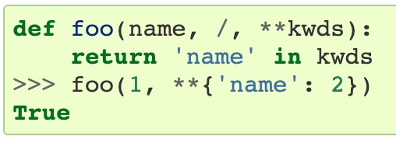
Примери
Ако се използва / (positional only аргументи), грешка няма да има, защото се дефинират два параметъра name - един позиционен и един именован:
Примерът показва, че няма проблем да се използва параметър с едно и също име като позиционен и именован в **kwds.

Slide 34
Примери
Ето пълната възможност за дефиниране на всички видове параметри:
positional-only аргумент се използва, когато името на параметъра не трябва да е достъпно за потребителя. Полезно е, когато името няма особен смисъл или когато желаем да се въвеждат параметрите в определен ред.
keyword-only аргумент се използва когато името има значение и дефиницията на функцията е много по-разбираема, ако се посочат явно имената на параметрите. Полезно е за предотратяване на грешки, напр. ако трябва да се въведен width и height и няма име, аргументите лесно могат да бъдат разместени.
Когато се използва API, се препоръчва използване на positional-only аргументи, за да се предотврати промяната на имената на параметри от страна на API ако се смени името в бъдеще.

Slide 35

Променлив брой аргументи
Такъв списък може да се предаде на функция чрез tuple. Ако е необходимо да има задължителни аргументи, те се предават преди променлия брой.

Slide 36
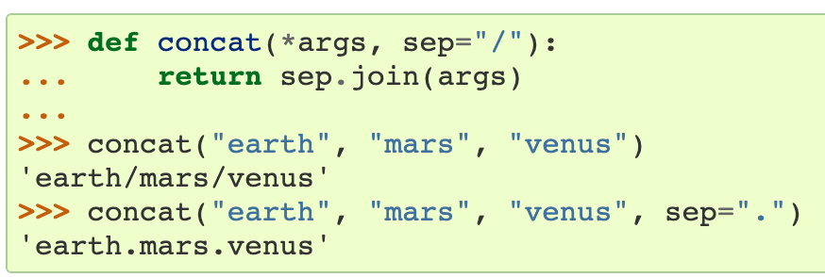
Променлив брой аргументи
Обикновено този променлив брой аргументи е последен в списъка с формални параметри, защото не се знае точния им брой и интерпретатора не може да прецени кои са задължителни (след променливия списък) и кои не. Всички формални параметри, които се намират след параметъра *args са ‘keyword-only’ .

Slide 37
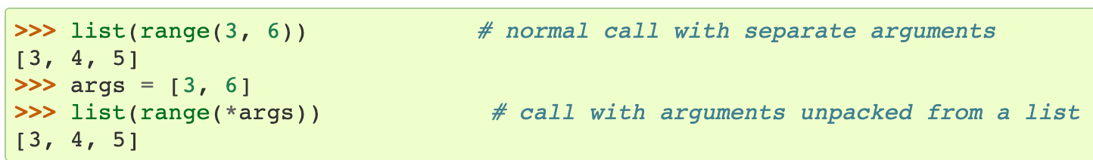
Разпакетиране на списък от аргументи
Обратната ситуация се случва когато аргументите са пакетирани в списък или tuple, но трябва да се разделят при извикването на функция, защото то изисква отделни позиционни аргунети. Например, вградената функция range() очаква отделно зададени start и stop аргументи. Ако те не са достъпни отделно, функцията се извиква с *-операция, за да разпакетира аргументите от списъка или tuple:

Slide 38
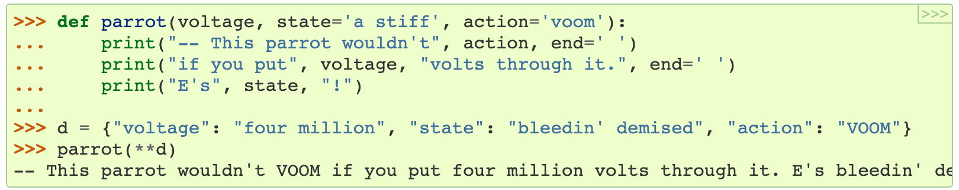
Разпакетиране на списък от аргументи
По същия начин, ако трябва да се предаде dictionaries като ключов аргумент, за разпакетиране се използва **-операция:

Slide 39
Lambda Expressions
Малки анонимни функции могат да бъдат създадени с ключовата дума lambda. Пример: функцията:
lambda a, b: a+b.
връща сумата на a и b. Lambda функциите могат да се ползват където е необходим фубкционален обект. Синтактично те са ограничени до единичен израз.

Slide 40
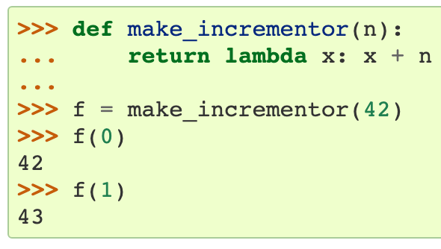
Lambda Expressions
Както вградените дефиниции на функции, така и lambda функциите могат да реферират променливи в обхващащата функция:

Slide 41
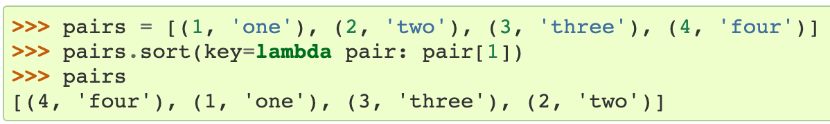
Lambda Expressions
Показаният пример използва lambda израз, за да върне функция. Друга възможност е да се предаде малка функция като аргумент:

Slide 42
Документиране
За документиране се използват низове. Първият ред на низа съдържа кратка информация за целта на обекта, който се документира. Не се записва явно състоянието на обекта и неговото име или тип. Изключение от това правило се прави, когато се използва глагол, описващ фубкция. Редът започва с главна буква и завършва с точка.
Ако има повече редове и низа за документиране, вторият ред трябва да бъде празен, за да отдели визуално кратката информация от подробното описание. Следващите редове трябва да са един или повече параграфи, описващи начина на използване на обекта, странични ефекти и т.н.

Slide 43
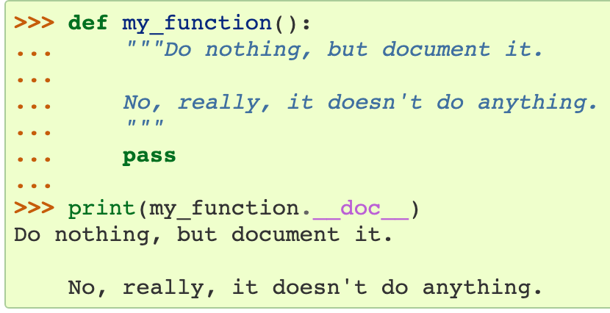
Документиране
Ето пример на многоредов docstring:

Slide 44
Анотации на функции
Анотациите на функции са незадължителни metadata за типа, използван в потребителски дефинираните функции.
Те се съхраняват в атрибута __annotations__ на функцията като dictionary и нямат ефект върху останалата част от функцията. Анотациите на параметрите се дефинират от символа : след името на параметъра, последвано от израз, стойността на който, дава стойността на анотацията. Връщането на анотации става с литерала ->, последван от израз, между списъка от параметри и символа :, който означава край на оператора def.

Slide 45
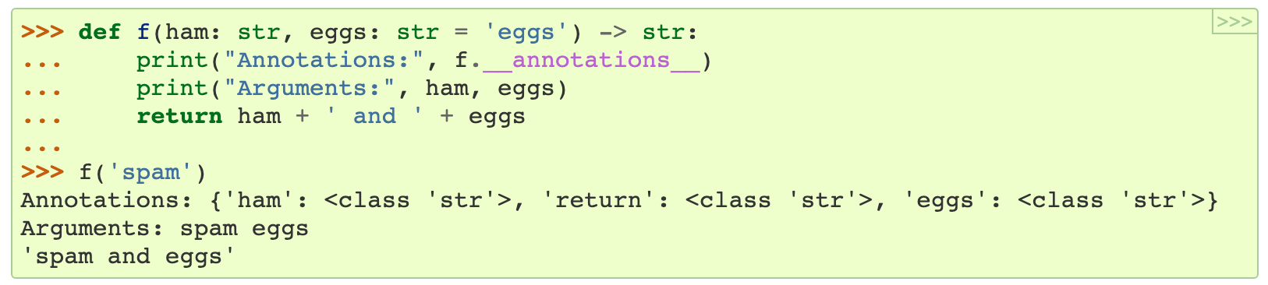
Анотации на функции
Следващият пример показва анотация на позиционен аргумент, ключов аргумент и връщана стойност:

Slide 46
Coding Style
Повечето езици позволяват форматиране на кода по различен начин. Това е избор на програмиста, който прави кода по-четим или не, според формата, който е използван. Основната задача е, да се създава по-четим код, който улеснява разбирането му впоследствие.
За Python е налице стандарт PEP 8. Това е ръководство по форматиране, което е добре да се спазва, защото позволява създаване на по красив код.

Slide 47
Coding Style
Ето по-важните моменти от PEP 8:
Използване на 4-space indentation без tabs.
4 spaces са добър компромис между малък отстъп (позволява по-голяма дълбочина) и голям (по-четим е). Tabs може да доведе до колизии (различен брой празни позиции на различните машини) и е добре да се избягва.
Редовете не трябва да са по-дълги от 79 символа. Това помага кодът да се чете по-лесно на машини с малки дисплеи и да се отворят няколко прозореца един до друг с различен код на по-големите дисплеи.

Slide 48
Coding Style
Използване на празни редове за отделяне на функциите, класовете и големите блокове код от кода във функциите.
Когато е възможно да се слагат коментари на мястото, за което се отнасят.
Да се използва docstrings.
Използване на празни позиции около операциите и след запетая, но не преди и след отваряща скоба: a = f(1, 2) + g(3, 4).
Да не се използва друг encoding, особено ако кода ще се ползва в международен проект. Подразбраният е Python е UTF-8 (може да бъде заместен от ASCII) и той върши перфектно работа.

Slide 49
Coding Style
Да не се използват non-ASCII символи в идентификатори, дори ако има вероятност кодът да се чете и/или променя от хора, говорещи други езици.
За именоване на класове и функции да се използват имена, показващи тяхното предназначение. За класовете се използва UpperCamelCase, а за функциите и методите - lowercase_with_underscores. Винаги да се слага self като първи параметър в методите на класовете.

